Slide 1
Fra le due guerre. 1920-1939
Pasquale Iuso
Corso di Laurea Magistrale in Politiche Internazionali e della Sostenibilità
Storia e geopolitica del Novecento

Slide 2
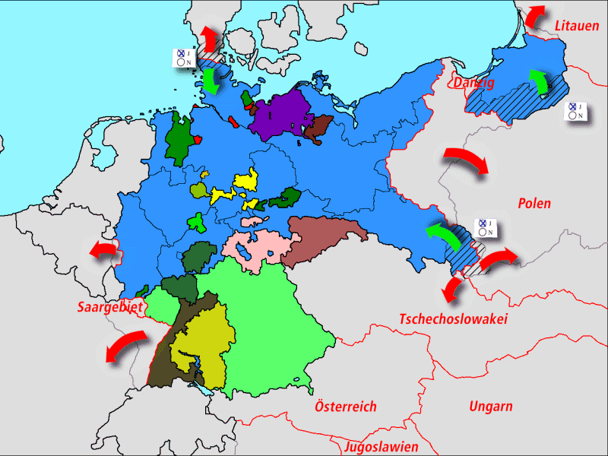
L’eredità della guerra. I trattati di pace
Punti di criticità progressiva:
Versailles (Germania)
Saint Gerrmain en Laye (Austria)
Trianon (Ungheria)
Sevres (Turchia)
Neully (Bulgaria)
Con URSS rimane in sostanza quello di Brest-Litovsk

Slide 3
L’eredità della guerra. Le novità
Sistema internazionale: Società delle nazioni
Economia: crisi di riconversione, inflazione, stabilizzazione, speculazione
Rivoluzione e controrivoluzione: Italia (dal biennio rosso alla marcia su Roma), Germania (da Weimar a Hitler), URSS (La Terza Internazionale e la stabilizzazione)
Le nuove potenze: gli Stati Uniti, il Giappone, l’URSS. L’Europa perde il pineo controllo dell’asse geopolitico del mondo

Slide 4
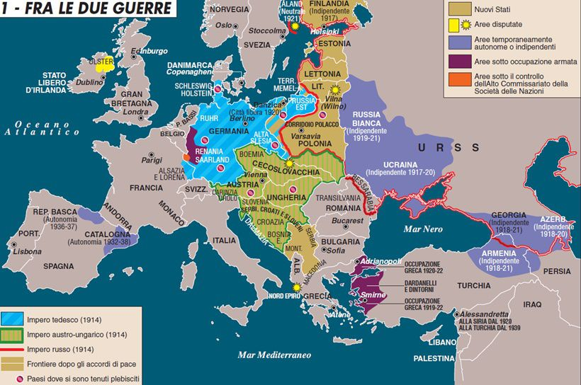
Limes 5/2009, A est di Berlino

Slide 5
Fra le due guerre
La carta ci mostra i cambiamenti avvenuti in Europa nel periodo intercorso fra le due guerre mondiali, mettendo in evidenza:
i nuovi stati (Cecloslovacchia ecc.)
le aree sotto occupazione armata
le aeree che si dichiararono temporaneamente autonome o indipendenti
Le zone disputate e quelle poste sotto il controllo dell’Alto Commissariato della Società delle Nazioni
La carta delinea anche la situazione anteguerra dei tre imperi (russo, tedesco e austro-ungarico) e le nuove frontiere che derivarono dagli accordi di pace in modo da evidenziare le mutazioni a livello di organizzazione statuale che caratterizzarono questo periodo.

Slide 6
Fra le due guerre: le criticità emergenti
L’attacco a Versailles: interessi nazionali, volontà di potenza. Versailles rappresentò lo scontro tra il vecchio e il nuovo mondo
La politica estera del fascismo come elemento destabilizzante l’Europa
Totalitarismi
Il comunismo
Il fascismo
Il nazismo
La crisi economica del 1929
Un lungo armistizio in armi: gli anni trenta, una sorta di passaggio verso un nuovo conflitto

Slide 7
Un conflitto sospeso o un nuovo equilibrio?
Versailles ben presto cominciò a mostrare la delicatezza del suo apparente equilibrio: revisionismo italiano, poi dei paesi sconfitti, infine della Germania. A questi si contrapposero in modo debole le potenze europee vincitrici
L’apparente equilibrio degli anni Venti in realtà era un precario equilibrio che non resse l’urto della crisi del 1929.
Esplosa in USA, si generalizzò per la mancanza di strumenti multilaterali di governo dei problemi economici.
Limiti della SdN e delle capacità diplomatiche
Quella crisi condusse al crollo della Repubblica di Weimar, ma ebbe ripercussioni nazionalistiche durissime in tutti i paesi che a loro volta fecero crollare la rete di accordi economici internazionali ricostruita da pochi anni, e innalzare barriere altrettanto forti attorno alle grandi potenze economiche che formarono sfere chiuse all’esterno.

Slide 8
Un conflitto sospeso o un nuovo equilibrio?
Alcuni paesi andarono verso la costruzione di un sistema imperiale: Giappone in estremo oriente; Italia in Africa.
L’URSS si orientò verso una durissima industrializzazione forzata
Nel 1935-36 (crisi etiopica e spagnola) il clima è già prebellico
Nel 1938-39 la Germania ormai nazista porta l’attacco finale a Versailles: sfida i vincitori sulle questioni nodali dell’annessione dell’Austria, sui Sudeti, sulle popolazioni tedesche residenti nei confini polacchi.
Patto di non aggressione Ribbentrop-Molotov (1939 - sistemi che sarebbero venuti a conflitto per l’egemonia sulla massa euro-asiatica, ma anche per le direttrici tradizionali di spinta: verso ovest e sud l’URSS verso est e sud-est la Germania. Il tutto nel quadro delle rispettive sfere imperiali e di spazi vicini) e spartizione della Polonia.

Slide 9
Limiti di Versailles
Fallimento dell’autodeterminazione dei popoli
SdN zoppa: USA non partecipa, Germania e URSS per differenti motivi sono fuori, l’Italia è isolata
Semplice sospensione della lotta per il controllo geopolitico e geoeconomico del continente europeo
Linea di demarcazione ad est: liberalismo vs comunismo
Isolamento della Gran Bretagna dal contesto europeo
I vuoti «imperiali» vengono riempiti con un «ibrida» carta geografica
La Francia tentò di assumere un ruolo determinante in Europa risolvendo definitivamente il problema tedesco
La Gran Bretagna temeva la potenza francese sul continente ma volle preservare il suo impero dalle idee di Wilson

Slide 10
Il fallimento di Versailles
Di fronte alla tattica ostruzionistica della Germania nel pagamento delle riparazioni, Parigi occupa (1923) il bacino industriale della Ruhr. Il rischio che il delicato e precario equilibrio salti dopo sollo 5 anni dalla fine del conflitto è reale.
Al contrario quella crisi isolò la Francia nel suo atteggiamento punitivo nei confronti della Germania, costringendo Parigi ad accettare la strategia di Berlino che si mostrava propensa ad accettare almeno parzialmente Versailles ma con l’obbiettivo di eliminare le parti più dure rivolte contro la stessa Germania.
Fu la strada che aprì a quella apparente stabilizzazione europea attorno al Patto di Locarno (1925) e fino all’arrivo in Europa della crisi del 1929

Slide 11
L’equilibrio degli anni Venti: una pericolosa illusione
Il Patto di Locarno (definito nell’ottobre 1925) entrò in vigore nel 1926, quando la Germania fu accolta in seno alla Società delle Nazioni
Fu l’inizio di un breve, ma intenso periodo di distensione e di collaborazione.
Si trattò in realtà di diversi accordi il più importante dei quali fu il Patto Renano, tra Germania, Francia, Belgio, Gran Bretagna e Italia
Gli accordi furono denunciati da Hitler il 7 marzo 1936 con l’occupazione militare della Renania, in un clima internazionale totalmente mutato e degradato.

Slide 12
L’equilibrio degli anni Venti: una pericolosa illusione
Nel patto renano era prevista una garanzia collettiva delle frontiere francesi e belghe con la Germania, la smilitarizzazione di una zona sulla sponda sinistra del Reno, il divieto di ogni aggressione e l’obbligo di ricorrere all’arbitrato pacifico in caso di controversie.
La Gran Bretagna e l’Italia, in qualità di potenze garanti, si impegnavano ad intervenire in aiuto dello Stato che fosse stato vittima di un’aggressione.
La Germania accettò i confini occidentali scaturiti dalla guerra (in particolare la cessione dell’’Alsazia-Lorena) ma concluse solo trattati d’arbitrato con la Polonia e con la Cecoslovacchia

Slide 13
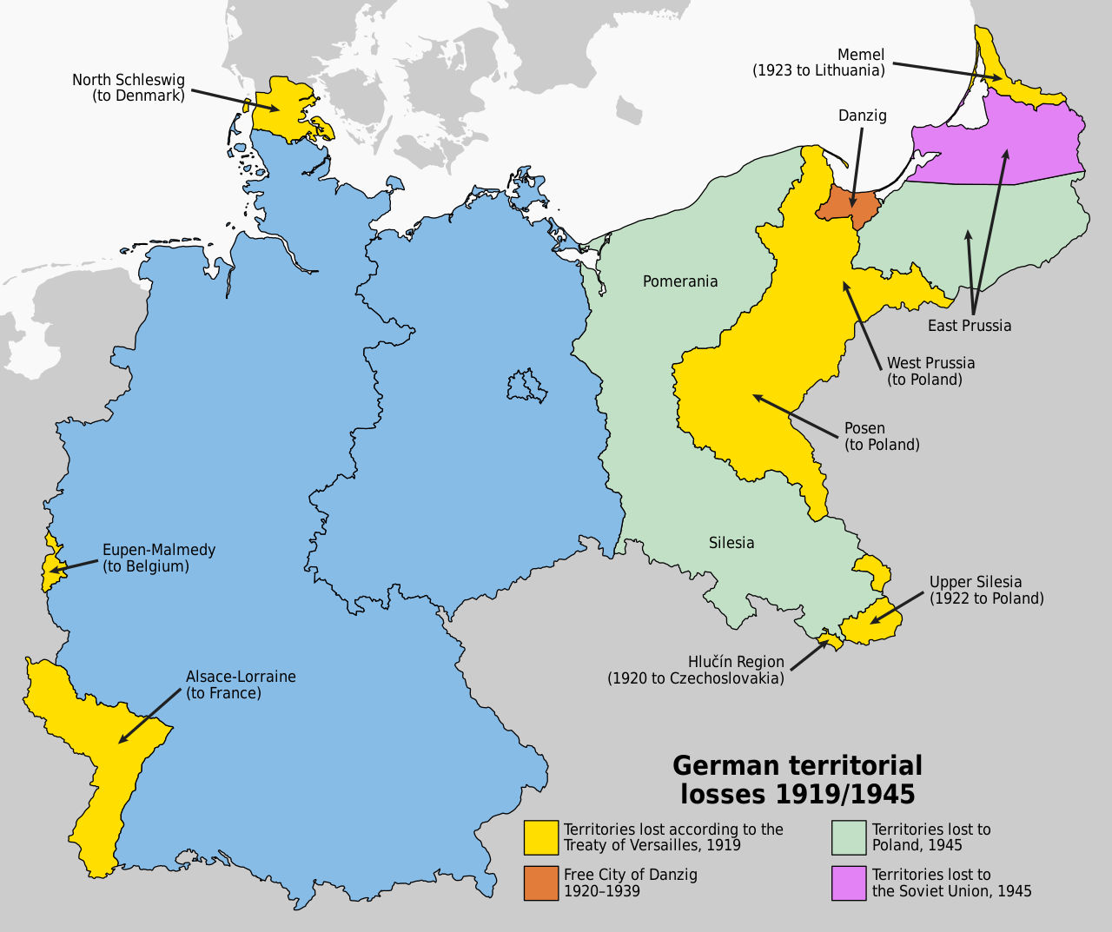

Slide 14
L’equilibrio degli anni Venti: una pericolosa illusione
Normalizzazione degli assetti europei, ma senza produrre una stabilizzazione duratura, specie perché rimase imprecisata la questione del confine tedesco/polacco, mentre Stalin e il Comintern (Urss è esclusa da Locarno) interpretarono il contesto come un contenimento ed una legittimazione delle tendenze tedesche verso est.
Una soluzione che sembrò funzionale alla pressione tedesca, assicurata dalle altre potenze europee anche in funzione di limitare il pericolo sovietico.
Quella che si può definire una crisi di stabilizzazione democratica e nazionale dei paesi europei, peraltro, nasce sia dalle difficoltà con l’URSS, sia dall’involuzione autoritaria di molti regimi (Italia, Ungheria, Spagna, Romania, Bulgaria, Polonia, Jugoslavia)
Mussolini ancora nel 1924 negò che il fascismo fosse esportabile ma le oscillazioni della sua politica estera nei Balcani, posero in crisi il sistema di Versailles
La fragilità divenne evidente con la crisi del 1929

Slide 15
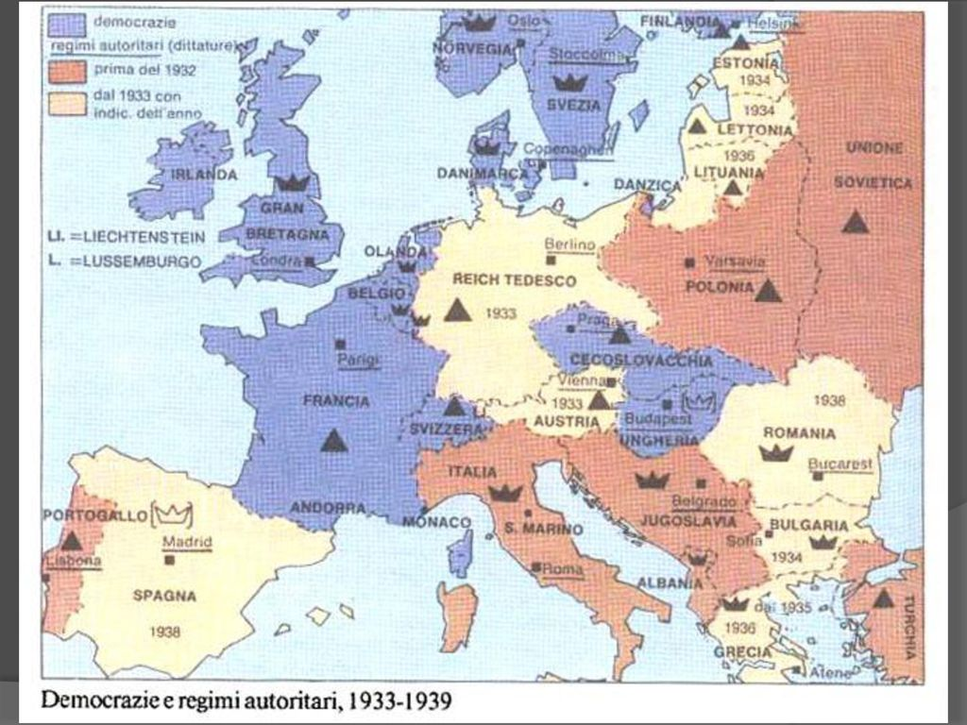

Slide 16
Valutazioni storiche e geopolitiche sul Patto di Locarno
Alcune analisi scorgono un collegamento diretto con gli eventi che portarono alla 2GM, per lo spazio offerto alla Germania.
Altre si concentrano sullo smantellamento del sistema antitedesco di Versailles.
Altre si soffermano sul fatto che sancirono due gradi di frontiere dove solo le prime erano garantite dalle potenze europee. Con ciò si era invitata la Germania ad attivare una politica espansionista ad est.
Altre ancora li vedono come un’ammissione di debolezza da parte della Società delle Nazioni, costretta a propugnare soluzioni regionali non riuscendo a proporre una soluzione globale.
La storiografia d’ispirazione sovietica e comunista lo ha poi ritenuto una manovra del capitalismo imperialista, soprattutto inglese, per rafforzare il blocco contro l’URSS

Slide 17
Valutazioni storiche e geopolitiche sul Patto di Locarno
Per altri invece ha rappresentato la svolta fra gli anni di guerra e gli anni di pace. Ha messo un termine alle ostilità tra la Francia e la Germania ed è stato il “vero” trattato di pace.
L’accordo, a differenza dei tradizionali sistemi d’alleanze, non era diretto contro altri Stati e aveva una durata illimitata. Indicava che la mediazione dei contrasti era da ricercare nel diritto internazionale. Inoltre era stato all’origine di un nuovo clima di fiducia tra gli Stati.
La suddivisione in vinti e vincitori era stata superata per sviluppare un progetto d’intesa comune.
Negli anni successivi, gli accordi di Locarno furono presi a modello quale possibile soluzione elastica e pragmatica per i conflitti regionali

Slide 18
Effetti della crisi del 1929
Nel giro di due anni la crisi arriva in Europa con il dilagare di una disoccupazione di massa (in media fra il 20 e il 30% della popolazione con punte più alte in Germania) in sistemi nazionali che non avevano strumenti di protezione e ammortizzazione sociale.
Lo stato nazionale e sovrano torna al centro con una tendenza diffusa ad assumere caratteristiche aggressive ed imperiali. Attenzione alle date: il fascismo sale al potere nel 1922 (i fasci nascono nel 1919 in un contesto tutto italiano) mentre il nazismo sale al potere nel 1933.
Ci troviamo di fronte a due tipi di reazione: Nazionalistico aggressiva; Economica in direzione di chiusura all’interno di grandi aree economiche protette e fra loro ostili
G.Formigoni: «gli anni fra il 1929 e il 1933 furono anni «cerniera» fra gli sforzi internazionalistici degli anni 20 e il successivo clima aspramente competitivo»

Slide 19
Effetti geopolitici generali della crisi del 1929
Stati più forti: esaltano una proiezione «esterna» semi-imperiale (perché il mondo è variamente diviso fra le potenze), puntando alla creazione di stati dipendenti semi-satelliti.
Stati più deboli: o rientrano nelle orbite dei paesi forti o si avviano sulla strada di una pericolosa conflittualità
La conseguenza fu la segmentazione del sistema economico internazionale con una divaricazione fondamentale:
Le potenze vincitrici (tranne l’Italia) consolidarono ancor più la loro posizione sistemica
Le potenze sconfitte (più l’Italia) avviarono una serrata critica degli equilibri di Versailles e delle conseguenze economiche di quegli accordi spingendo sempre più verso una fase di revisionismo aggressivo.

Slide 20
Effetti geopolitici della crisi del 1929 sugli Stati
In USA si rafforza lo slogan «America first» (nonostante il new deal)
In Gran Bretagna si rafforza il nazionalismo imperiale, (Commonwealth sostituisce il vecchio sistema, producendo una enorme area economica),
la Francia allargò il suo sistema di controllo del continente basandosi sulla moneta nazionale e ipotizzando un’area economica legata al franco nelle zone danubiano-balcaniche (ipotesi che fallì e fu sostituita da accordi bilaterali).
L’Italia avvio la sua politica di penetrazione nei Balcani adriatici, in quella che era ritenuta una propria area di interesse. Prima in modo relativamente pacifico poi, dal 1929, in forme tendenzialmente destabilizzanti

Slide 21
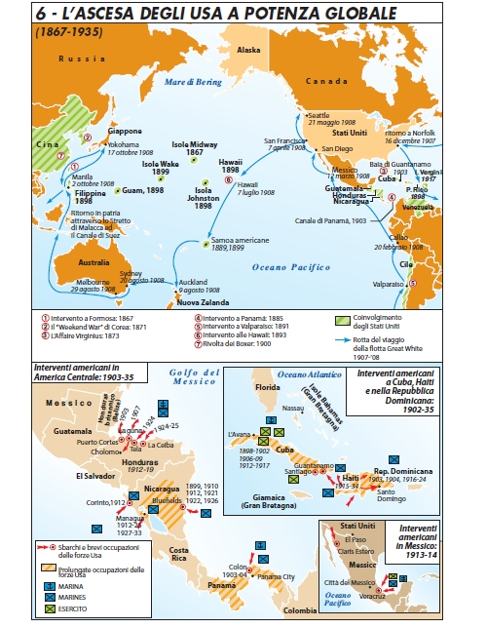
Limes I Classici 2/11 "Dream over l’America torna a casa"

Slide 22
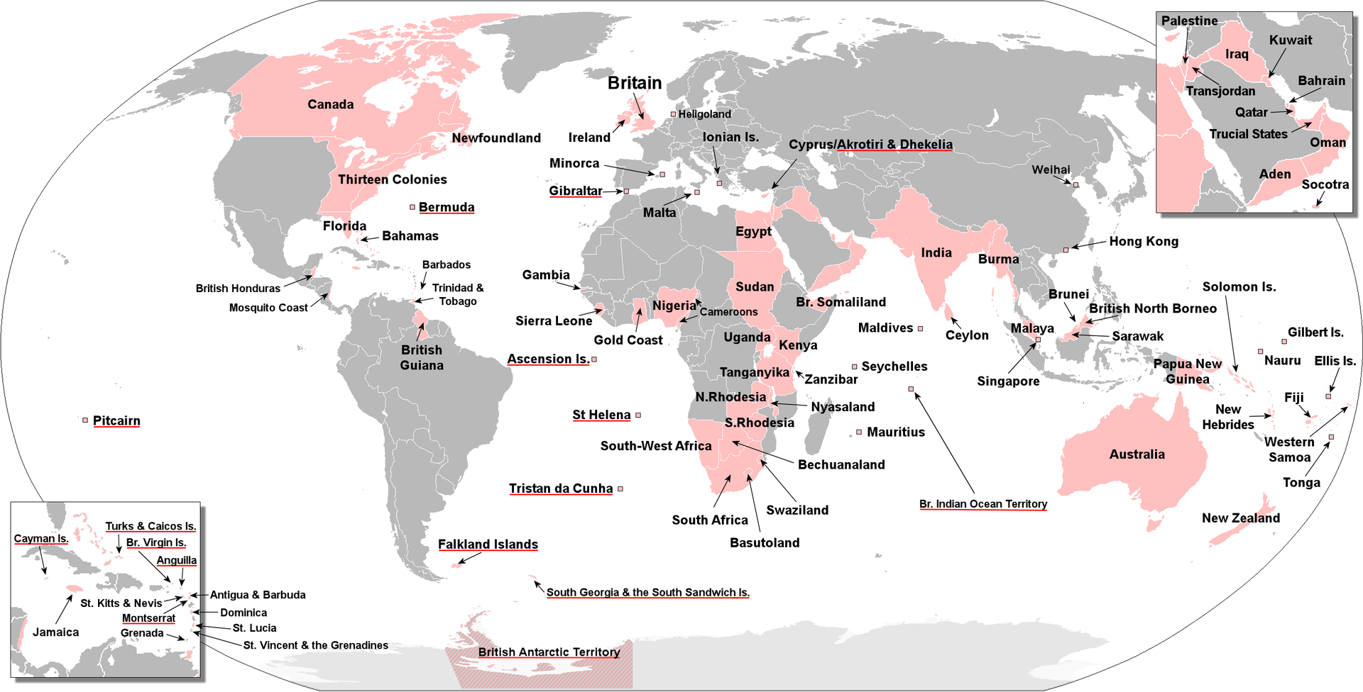
Il Commonwelth britannico

Slide 23
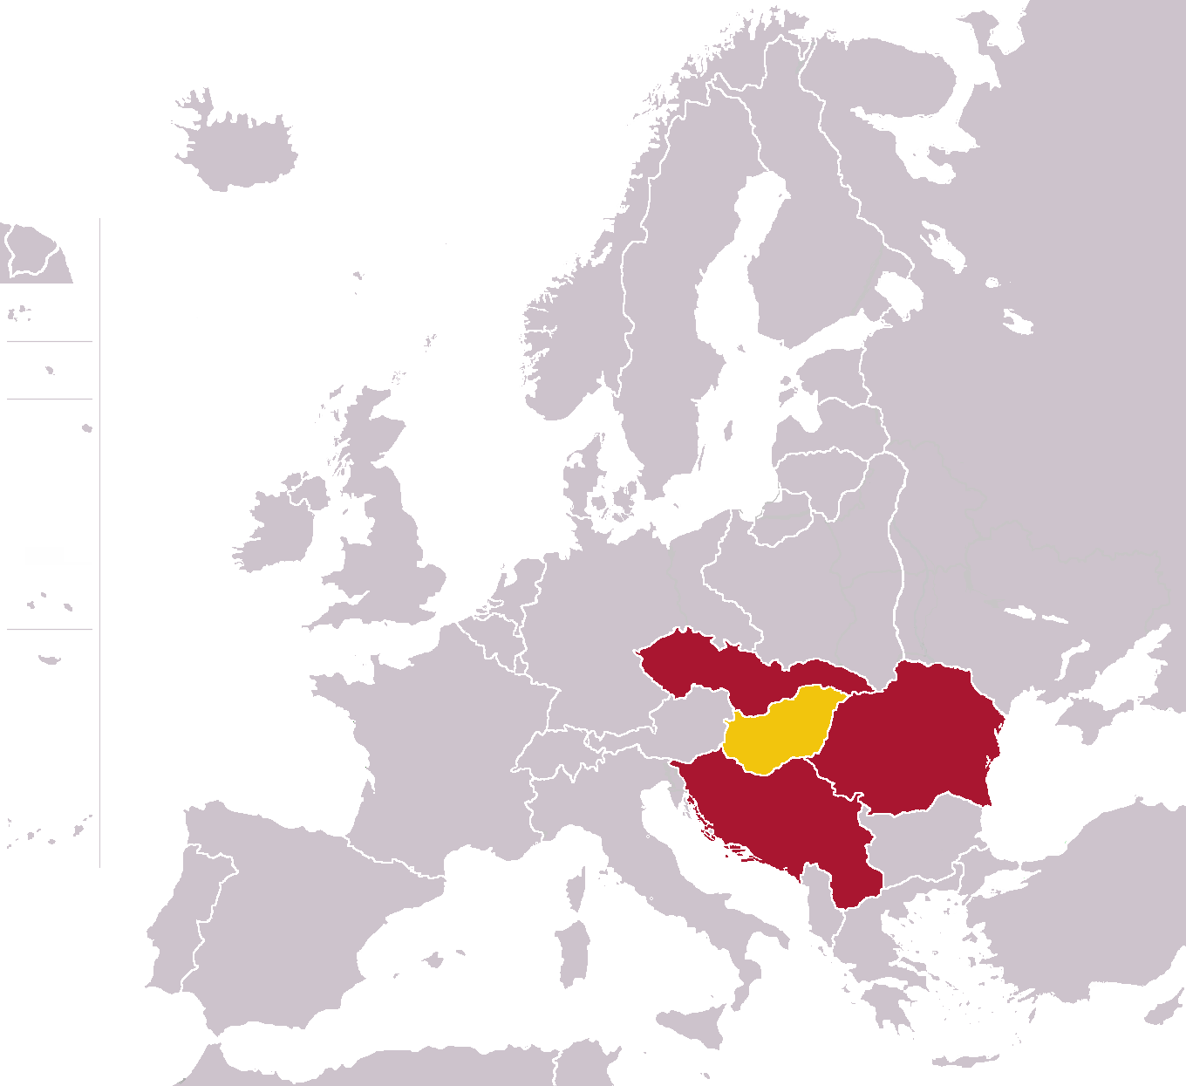
La Piccola Intesa. 1921-1936 (decadenza)
Area di interesse francese vs Germania (controllo) e Italia (predominio balcanico)
In giallo l’Ungheria revanscista

Slide 24
Effetti geopolitici della crisi del 1929 sugli Stati
L’URSS: la situazione di crisi economica internazionale fece crescere il peso internazionale del modello sovietico, soprattutto con l ’avvio della fase staliniana e superate le crisi di assestamento post-rivoluzionario: successi elevati nell’industrializzazione ma estremamente forzati nei tempi
Giappone ed Estremo Oriente: la crisi e il rischio di una ristrutturazione economica globale, spingono Tokyo verso l’idea di una zona di influenza fino all’ipotesi di un pieno controllo dell’Asia centro-orientale; punto di attrito con USA che sviluppava al contrario una forte azione di penetrazione in Cina.
Germania: Nella seconda metà degli anni Venti entra in crisi definitiva la Repubblica di Waimar e si afferma il movimento nazionalsocialista

Slide 25
Il revisionismo di Versailles. La destabilizzazione balcanica
Il fascismo non poteva –geneticamente – accettare le soluzioni di Versailles
Il mito della vittoria mutilata, gli avvicinamenti (in funzione antitedesca e contro le ipotesi di unione dell’Austria alla Germania) ed i contrasti (Balcani spazio italiano; insurrezionalismi nazionali; ruolo egemone e politica di potenza) con la Francia segnano – parallelamente al complesso rapporto con l’Inghilterra specie sugli spazi mediterranei - le tappe delle oscillazioni di Mussolini in politica estera, ma anche unno dei veri obbiettivi del regime
Il doppio versante etiope e balcanico, e la politica tedesca dal 1933 in avanti segnano la sconfitta della politica estera del regime e l’avvio della subordinazione di Roma a Berlino

Slide 26
Il revisionismo di Versailles. La destabilizzazione balcanica
Molte (oltre il revanscismo ungherese, le popolazioni di lingua tedesca, la presenza francese e quello del Regno SHS) sono le tappe della politica balcanica del fascismo (e prima liberale) negli anni 20 e 30:
Triangolo (Austria, Irredentismi, Albania) di pressione sulla presenza francese e della Piccola Intesa (sistema di alleanze – garante la Francia - tra la Cecoslovacchia, Romania e Jugoslavia dal 1920 al 1938 che ebbe come scopo principale la difesa dall'irredentismo ungherese)
Utilizzazione in funzione destabilizzante dei nazionali balcanici: Ustasa, Orim, Heimweren (Corpi paramilitari austriaci sorti per difendere la neonata Repubblica austriaca dal pericolo socialdemocratico e, in Carinzia, dalle rivendicazioni della minoranza slovena. Dopo l’Anschluss – 1938 - aderirono al nazionalsocialismo).
Albania: Con il trattato di Tirana del 1920, Giolitti aveva rinunciato al protettorato in cambio dell'isolotto di Saseno. Il fascismo modificò la situazione: la proclamazione nel 1925 di Zog Capo dello stato pose le basi per il rafforzamento italiano che portò dapprima ad una serie di intese commerciali e (26 giugno 1926) all'accordo a favore dell’Azienda Italiana Petroli Albania (AIPA) che assunse, in concessione esclusiva, la gestione delle risorse petrolifere della regione. Nel marzo 1939 Mussolini propose a Zog un nuovo trattato che avrebbe portato alla cessione totale della sovranità nazionale albanese L'invasione dell'Albania inizia il 7 aprile del 1939.

Slide 27
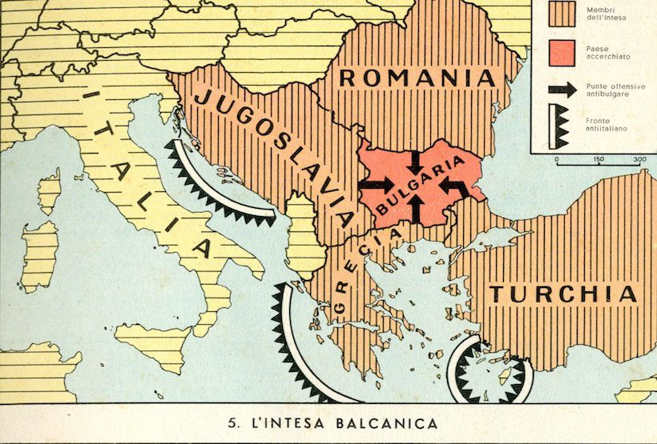
Carta italiana anni 30
La direttrice del fascismo verso i Balcani e la politica di destabilizzazione (prima del pressione a sud-est del nazismo): triangolo e revanscismi austriaci e ungheresi

Slide 28
La Germania nazista e il retaggio dell’idea imperiale
Furono gli effetti della grande crisi a sconvolgere il panorama di Weimar e della Germania, all’interno del quale un piccolo gruppo fino ad allora minoritario fra i tanti estremismi della destra tedesca, trovò nuovi e più ampi spazi politici e di propaganda
Hitler riuscì ad accreditare, dopo il fallimento del 1923, le posizioni nazista come premesse del riscatto tedesco di fronte agli imperialismi.
Forti i richiami alla tradizione del Volkish e della Volkgemeinschaft (comunità di popolo) che trovarono il capro espiatorio negli inquinamenti stranieri della nazione: antisemitismo elemento di rassicurazione per il popolo; stereotipo perfetto: l’ebreo
La rinascita tedesca nel quadro nazista si tradusse in una politica estera già disegnata nel Mein Kampf (scritto nel 1923):
liberarsi dei vincoli di Versailles;
riunire tutti i popoli di lingua tedesca; fondazione del III Reich (retaggio e recupero dell’impero tedesco);
costruzione del Labensraum (spazio vitale) soprattutto in direzione orientale e slava considerate razze inferiori.

Slide 29
Le crisi di Etiopia e di Spagna
La complessità del quadro europeo ed economico internazionale indusse per un breve periodo ad un miglioramento dei rapporti fra Parigi e Londra con Roma, cercando con difficoltà di riportare Mosca nella cornice della sicurezza europea
Mosca nel 1934 chiede di entrare nella SdN (secondo il concetto della sicurezza collettiva) e firmò (1935) un patto di assistenza e di non aggressione con Parigi.
Questo patto rappresenta il recupero della tradizione di accerchiamento di Berlino ma con la differenza che sul fronte orientale non erano pochi i paesi anticomunisti legati alla Francia (in primis la Polonia)
Mussolini, in base all’idea di condizionare gli altri paesi occidentali attraverso un’Italia soddisfatta e stabile in funzione del contenimento tedesco, riprese l’idea imperiale e del riscatto di Adua sperando nel consenso francese e inglese.
Dopo una prima fase di accomodamento alla mossa italiana, Francia e Gran Bretagna furono costrette ad accogliere le proteste dell’Etiopia (membro della SdN) ed a favorire la condanna italiana come paese aggressore e l’applicazione delle sanzioni (simboliche – non coinvolsero il petrolio)

Slide 30
Le crisi di Etiopia e di Spagna
A quel punto Mussolini poté lanciare l’autarchia economica contro le potenze plutocratiche; uscire dalla SdN; proclamare l’Impero
Le relazioni europee entrarono definitivamente in crisi:
conseguenza immediata della rimilitarizzazione della Renania da parte tedesca, contro un’ipotetica aggressione francese
Avvicinamento (1936) Roma Berlino: Asse.
Il legame era destinato a diventare un vincolo senza ritorno ancor più quando venne siglato il patto Anticominter Germania e Giappone cui l’Italia aderì nel 1937. Si forma un «triangolo mondiale» i cui partecipanti avevano nemici diversi: Gran Bretagna, URSS, USA?
La guerra civile spagnola divenne così una sorta di prova generale del conflitto tra fascismi ed antifascismi (che con difficoltà stavano riconoscendo il nemico comune) e, con la sua durata (termina ne 1939) favorì Hitler nel suo disegno di logorare i potenziali avversari europei.

